Slide 1
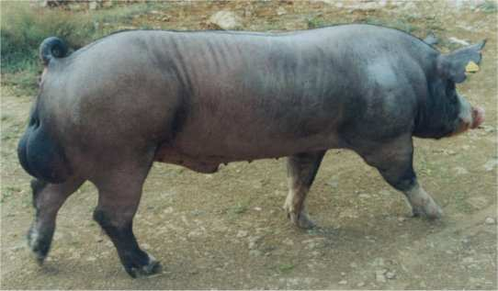
Manejo del padrillo
Frecuencia de uso servicio colectivo o en grupo ( piquetes )
1 macho cada 5 - 10 hembras
Frecuencia de uso servicio individual controlado
A LOS 8- 10 MESES:
1 saltos por semana.
ENTRE LOS 10 -15 MESES
6-8 saltos por semana.
ADULTO MAS DE 15 MESES:
10 saltos por semana
Trabajo a pleno durante cortos periodos de tiempo – intercalando con descanso.

Slide 2
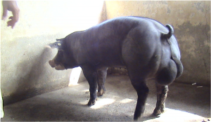
Ej: calculo del N° de machos para servicio individual
N° de hembras a servir: 10 -------- N° de saltos: 20
1 macho adulto 6 saltos / semana
20 saltos --------3,3 machos = 3 + 1 de reposición
N° de hembras a servir: 10---------N° de saltos: 20
Entre el día 3 y 10 pos destete se espera que el 80% de las hembras presente celo, por lo tanto para el ejemplo mostrarían celo 8 hembras, lo que significa 16 saltos en esos días, osea:
1 macho adulto 6 saltos / semana
16 saltos --------2,6 machos = 2 + 1 de reposición

Slide 3
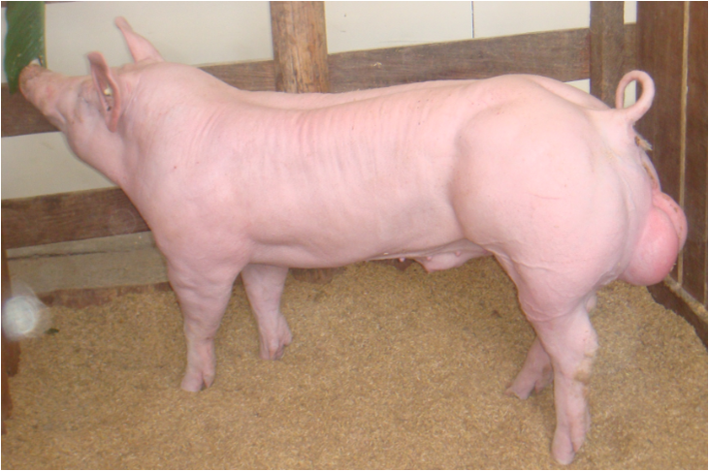
Frecuencia de uso en servicio semanal
1 macho cada 18 – 20 hembras
5% de machos sobre el total de hembras
Relación 1 a 1 con el grupo semanal

Slide 4
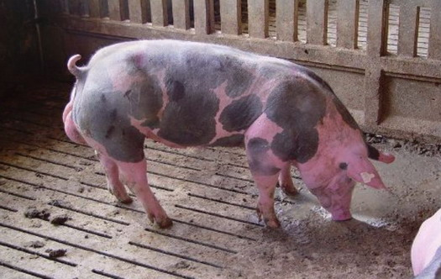
Alojamiento cómodo, adjunto a las cerdas recién destetadas
Protegerlo de Tº extremas
Manejo alimenticio correcto
Utilizarlo a partir de los 8 meses
Utilizarlo en los periodos mas frescos del día
Impedir el descanso por mas de 30 días
Realizar el servicio en lo posible en el corral del macho
Condiciones del piso en área de servicio
Observación minuciosa de las cubriciones
Registros de desempeño del macho
respetar el Nº de servicios por padrillo

